Slide 1

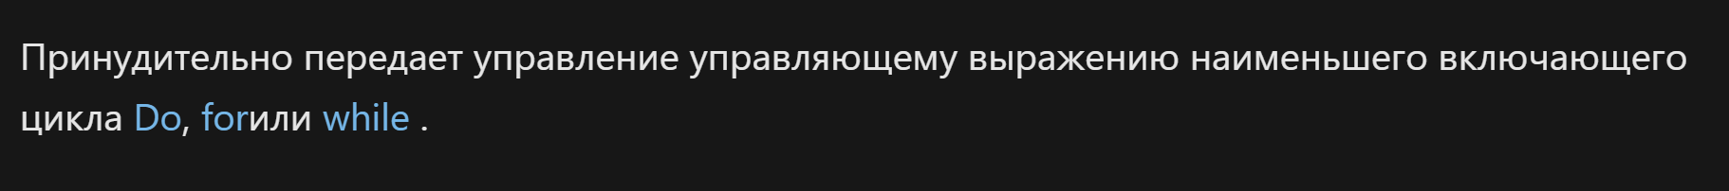
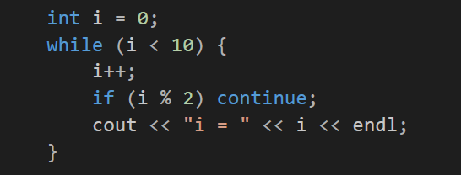
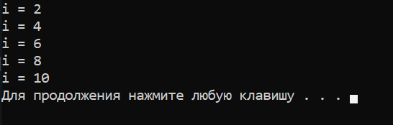
Есче про циклы

Slide 2

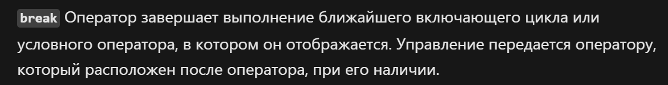
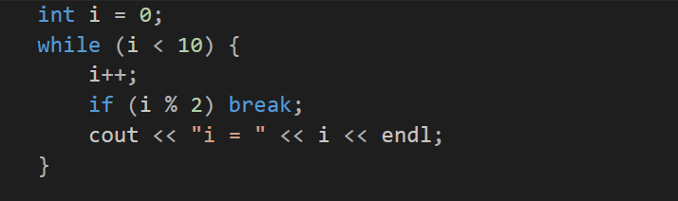
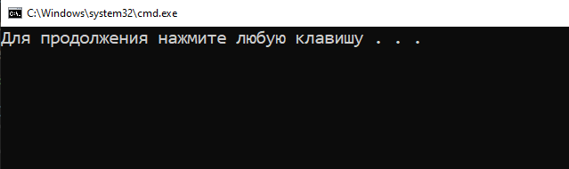
Есче про циклы

Slide 3
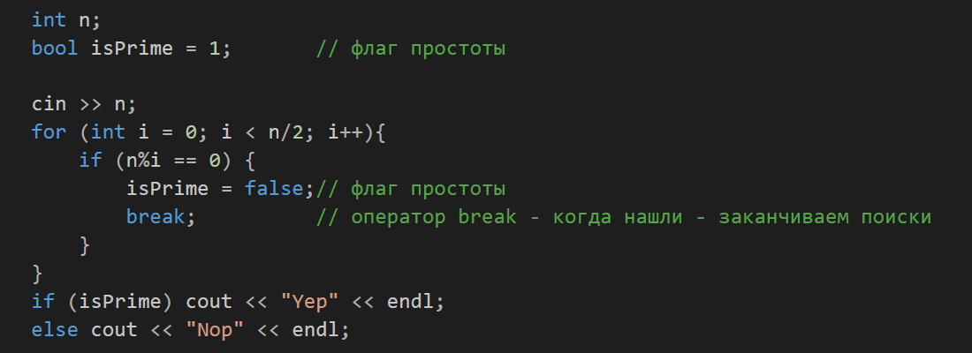
Есче про циклы
Внимание задача.
Вспоминаем как проверить число на простоту
-

Slide 4
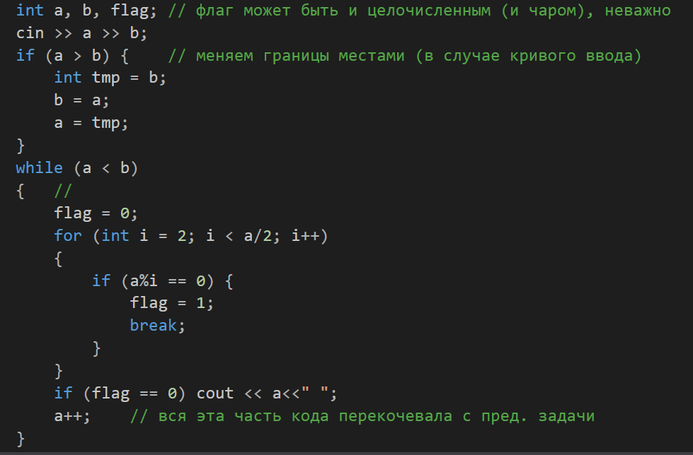
Есче про циклы
Усложним задачу.Вывести ВСЕ простые числа между ‘a’ и ‘b’
-

Slide 5
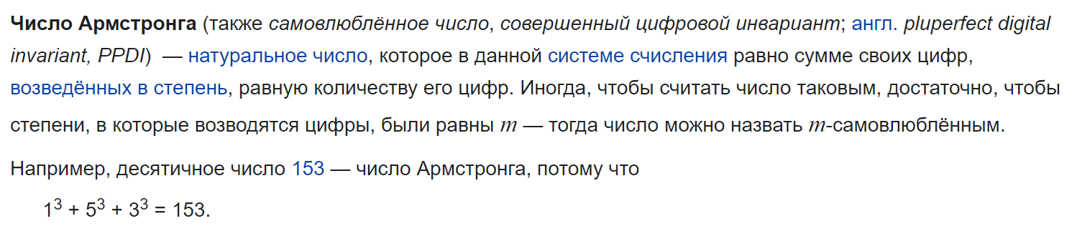
Контрольный выстрел
«Маленький цикл для программы – большая тема для студента» А. Костылев
Числа Армстронга
Задача проста – написать программу которая ищет числа Армстронга в заданном диапазоне

Slide 6
Контрольный выстрел
Числа Армстронга
«Маленький цикл для программы – большая тема для студента» А. Костылев
Подсказки – использовать pow(a,b) для a^b;
Сначала написать код который просто ищет число Армстронга от 0 до n, а потом модифицировать до поиска в диапозоне от a до b.
Кидаем в гугел формочку

Slide 7
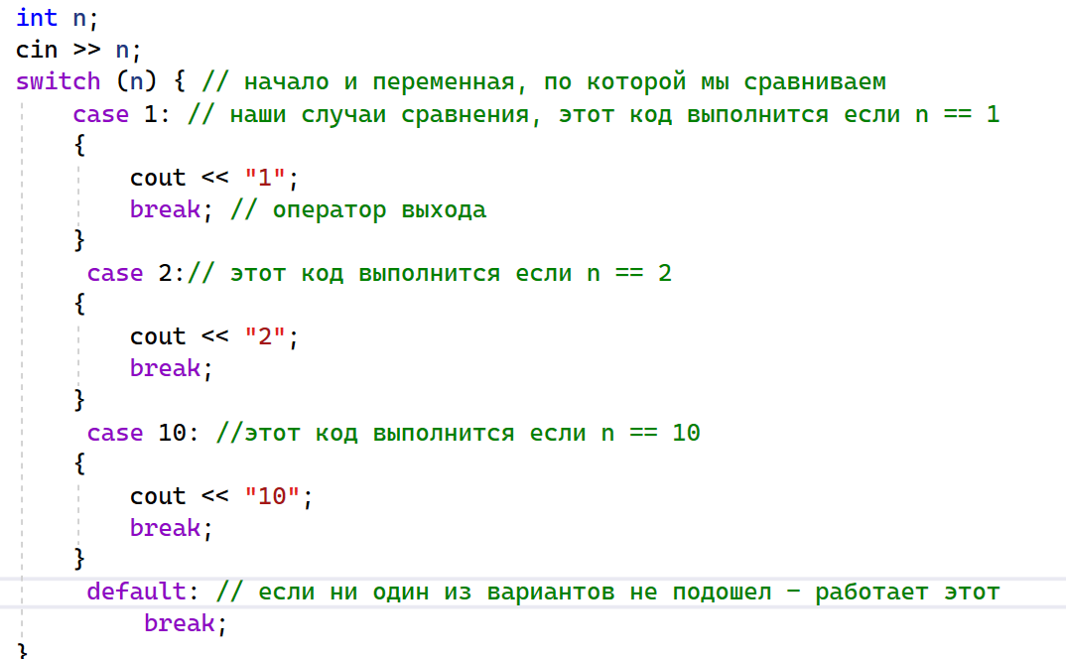
Switch
Зачем? Выбирать
«Маленький цикл для программы – большая тема для студента» А. Костылев

